Slide 1
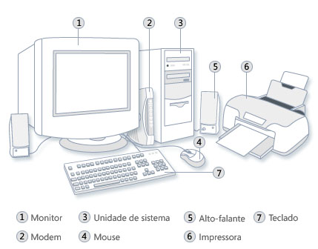
PARTES DO COMPUTADOR

Slide 2
PARTES DO COMPUTADOR
1- MONITOR
2- MODEM
3- GABINETE
4- MOUSE
5- CAIXAS DE SOM
6- IMPRESSORA
7- TECLADO

